Slide 1






网 / 页 / 设 / 计 / 与 / 制 / 作
第2章 网页设计Photoshop基础知识

Slide 2
本章内容
第一节 初识Photoshop(理论教学)
第二节 Photoshop基本操作(理论教学)
第三节在网页设计中的应用与方法(理论教学)
第四节 Photoshop实例详解（实验教学）

Slide 3
教学目标
理论目标
理解Photoshop基本概念
掌握Photoshop使用技巧
实操目标
1.掌握Photoshop在网页设计中的应用及方法
2.掌握如何使用Photoshop打造一个企业网站首页

Slide 4
初识Photoshop
01

Slide 5
Photoshop诞生及发展
Photoshop概述
Photoshop特点
Photoshop应用

Slide 6
2.1.1 Photoshop诞生及发展
研究生Thomas Knoll于1987年秋天，为了在Macintosh Plus机上显示灰阶图像，在密执根大学编制了一个程序。最初他将这个软件命名为display，后来这个程序被他哥哥，John Knoll发现了，他哥哥就职于工业光魔（此公司曾给《星战》做特效），John建议Thomas将此程序用于商业价值。John也参与了早期开发，插件就是他开发的。在一次演示产品的时候，有人建议Thomas这个软件可以叫Photoshop，Thomas很满意这个名字，后来就保留下来了，后来被Adobe收购后，这个名字仍然被保留。

Slide 7
2.1.2 Photoshop概述
Adobe Photoshop是由Adobe公司开发设计的图形处理软件。它的功能很强大，主要处理位图图形，广泛用于对图片、照片进行效果制作及对在其他软件中制作的图片做后期效果加工。比如:在CorelDraw, Illustrator中编辑的矢量图像,再输入Photoshop中做后期处理。

Slide 8
2.1.3 Photoshop特点
PS是由Adobe开发的，其全称是Photoshop。主要应用于图像处理，使用PS可以快速的根据自己的创意与构思，使用图像、矢量图形等进行设计。
PS在图像处理方面有着不可替代的优点,主要体现在以下几个方面
1.功能强大
2.易学易用
3.兼容性好

Slide 9
2.1.4 Photoshop应用
Photoshop是Adobe公司旗下最为出名的图像处理软件之一，集图像扫描、编辑修改、图像制作、广告创意，图像输入与输出于一体的图形图像处理软件，深受广大平面设计人员和电脑美术爱好者的喜爱。
多数人对于PHOTOSHOP的了解仅限于“一个很好的图像编辑软件”，并不知道它的诸多应用方面，实际上，PHOTOSHOP的应用领域很广泛的，在图像、图形、文字、视频、出版各方面都有涉及。

Slide 10
2.1.4 Photoshop应用
1.广告摄影
广告摄影作为一种对视觉要求非常严格的工作，其最终成品往往要经过PHOTOSHOP的修改才能得到满意的效果。
2.平面设计
平面设计是PHOTOSHOP应用最为广泛的领域，无论是我们正在阅读的图书封面，还是大街上看到的招帖、海报，这些具有丰富图像的平面印刷品，基本上都需要PHOTOSHOP软件对图像进行处理。
3.修复照片
PHOTOSHOP具有强大的图像修饰功能。利用这些功能，可以快速修复一张破损的老照片，也可以修复人脸上的斑点等缺陷。

Slide 11
2.1.4 Photoshop应用
4.影像创意
影像创意是PHOTOSHOP的特长，通过PHOTOSHOP的处理可以将原本风马牛不相及的对象组合在一起，也可以使用“狸猫换太子”的手段使图像发生面目全非的巨大变化。
5.艺术文字
当文字遇到PHOTOSHOP处理，就已经注定不再普通。利用PHOTOSHOP可以使文字发生各种各样的变化，并利用这些艺术化处理后的文字为图像增加效果。
6.网页制作
网络的普及是促使更多人需要掌握PHOTOSHOP的一个重要原因。因为在制作网页时PHOTOSHOP是必不可少的网页图像处理软件。

Slide 12
2.1.4 Photoshop应用
11.图标制作
虽然使用PHOTOSHOP制作图标在感觉上有些大材小用，但使用此软件制作的图标的确非常精美。
12.界面设计
界面设计是一个新兴的领域，已经受到越来越多的软件企业及开发者的重视，虽然暂时还未成为一种全新的职业，但相信不久一定会出现专业的界面设计师职业。在当前还没有用于做界面设计的专业软件，因此绝大多数设计者使用的都是PHOTOSHOP。
13.视觉创意
视觉创意与设计是设计艺术的一个分支，此类设计通常没有非常明显的商业目的，但由于他为广大设计爱好者提供了广阔的设计空间，因此越来越多的设计爱好者开始了学习PHOTOSHOP，并进行具有个人特色与风格的视觉创意。

Slide 13
Photoshop基本操作
02

Slide 14
用户界面和工具箱
通道和蒙版应用技巧
图层的使用技巧

Slide 15
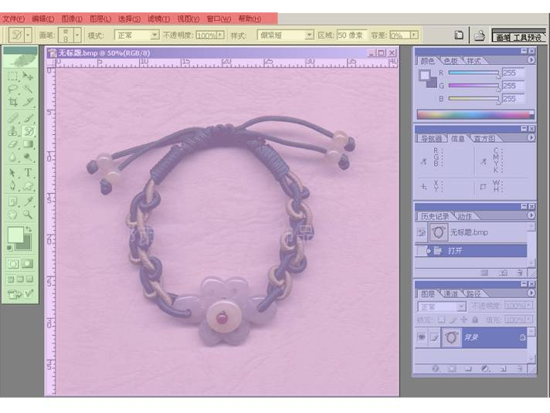
2.2.1 用户界面和工具箱
1．用户界面
Photoshop窗口布局如图2-5所示，包括标题栏、菜单栏、选项栏、工具箱、图像编辑窗口和浮动面板等元素。

Slide 16
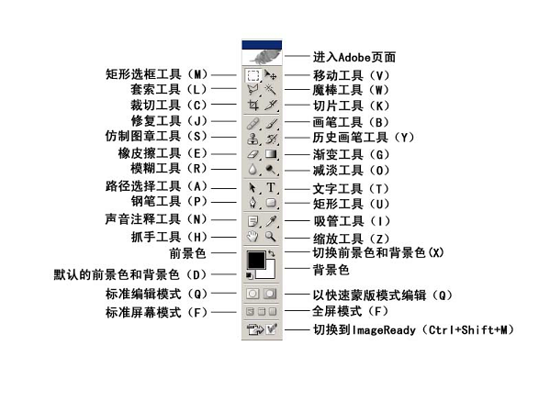
2.2.1 用户界面和工具箱
2．工具箱内常用工具及工具使用技巧
工具箱中包含了最常用的工具，将经常使用或非常有效的功能集中在一个地方，分类有序的排列在一起。在Photoshop中，工具箱可以以单排的形式陈列，以前其他版本都是以双排的形式。单排使屏幕操作区域更大，操作更方便。

Slide 17
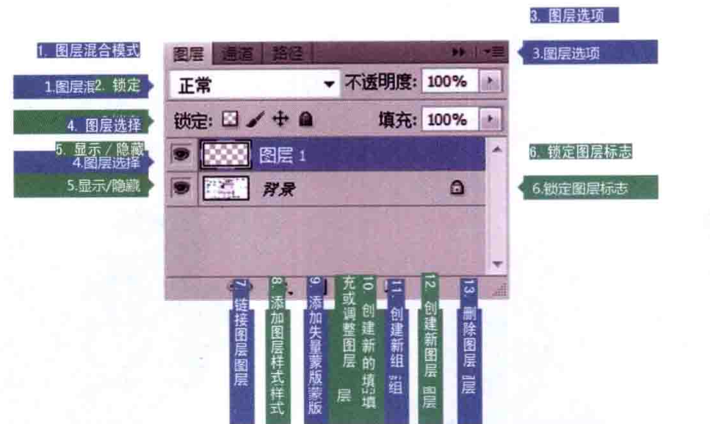
2.2.2 图层的使用技巧
图层是Photoshop中非常重要的功能之一，熟练掌握图层的使用技巧是一个设计师必备的基本功。接下来讲解关于图层的使用技巧。
(1)图层面板
Photoshop的图层分为很多层级，按次序重叠在一起，每一个图层都可以放置不同的件，进行单独处理，图层理论上讲可以有无限个，Photoshop并不限制图层的最大数，但图层越多，管理越复杂，可将图层分类放置于图层文件夹中。图层面板如图所示。

Slide 18
2.2.3 通道和蒙版应用技巧
通道可分为颜色通道和Alpha通道，颜色通道保存图像的颜色，Alpha通道保存选区。通道和图层蒙版是Photoshop中较重要的内容。
1．RGB颜色模式通道
2、Alpha选区通道
3、图层蒙版

Slide 19
Photoshop应用
03

Slide 20
2.3 PS在网页设计中的应用与方法
1、图像局部截取和图像尺寸调整;
2、透明背景图像的制作
3、图像融合
4、图像倒影和阴影制作
5、特殊字体的使用
6、绘制网站LOGO
7、网页绘制和切图
8、各式线条的使用
9、背景图片制作
10、按钮制作

Slide 21
Photoshop实例详解
04

Slide 22
实战1：使用Photoshop来打造一个企业网站首页
在设计画面前，先将设计稿的框架进行简单划分，以便对画面中的各个区域有个大致的了解，这样在进行画面设计和制作的过程中，对整个画面有一个大致上的划分概念，清楚地知道哪个区域应该做些什么，只有在具备清晰的思路之下，才能做好整个作品。
详细步骤参见实验指导书

Slide 23
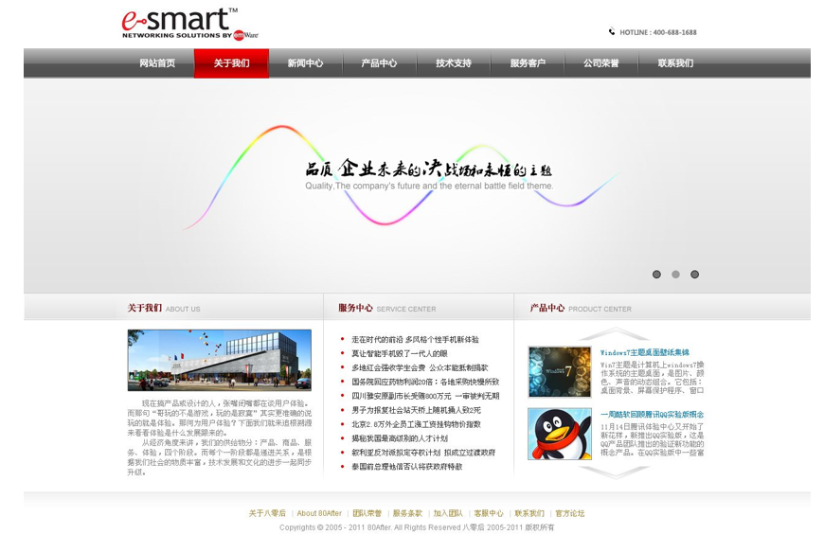
实战1：使用Photoshop来打造一个企业网站首页

Slide 24
实战2：使用Photoshop绘制网站LOGO.

Slide 25
小结
本章讲述了网页设计与制作涉及到的Photoshop 基础知识及典型应用。首先，介绍Photoshop基础概念，包括 Photoshop概述、Photoshop诞生及发展、Photoshop特点、Photoshop应用领域等相关概念；之后讲述了Photoshop基本操作，包括图层的使用技巧、通道和蒙版的应用技巧等；然后讲述了Photoshop在网页设计中的应用与方法，包括绘制网站LOGO、特殊字体的使用、按钮制作等；最后运用实例对Photoshop进行详解。

Slide 26
作业
1) Photoshop的特点有哪些?
2) 简述图层的使用技巧。
3) 简述通道和蒙版的使用技巧

Slide 27
谢谢！

